Slide 1
RELATÓRIO DE GESTÃO DA SECRETARIA MUNICIPAL DE SAÚDE
3° QUADRIMESTRE DE 2018

Slide 2
RDQA – RELATÓRIO DETALHADO DO QUADRIMESTRE ANTERIOR
REGULAMENTADO PELA LEI COMPLEMENTAR 141 DE 2012.
O RELATÓRIO DO 3º QUADRIMESTRE COMPORÁ RAG 2018
O RELATÓRIO DEMONSTRA AS AÇÕES PREVISTAS NO PLANO MUNICIPAL DE SAÚDE 2018-2021.

Slide 3
RDQA – RELATÓRIO DETALHADO DO QUADRIMESTRE ANTERIOR
O RDQ está dividido em:
RREO – Relatório Resumido de Execução Orçamentária;
Despesas com saúde e outras informações financeiras
Auditorias realizadas no período;
Estabelecimentos de atendimento ao SUS;
Produção de serviços no Município de Unaí

Slide 4
RDQA – RELATÓRIO DETALHADO DO QUADRIMESTRE ANTERIOR
O Relatório de Gestão utiliza-se do Sistema SARGSUS – produzido pelo Governo Federal
O Relatório captura os dados armazenados em diversos Bancos de Dados do SUS
O Relatório é então produzido pelo corpo técnico da Secretaria Municipal de Saúde
O Conselho Municipal de Saúde forma uma comissão que acompanha os relatórios de gestão que são apresentados em plenária

Slide 5
RDQA – RELATÓRIO DETALHADO DO QUADRIMESTRE ANTERIOR
Por fim o RDQ E O RAG são apresentados em Audiências Públicas.
Os dados do Relatório de Gestão, estão disponíveis em : www.saude.gov.br/sargsus
Anexo ao relatório anual, estão documentos como o Plano Municipal de Saúde e o Plano Plurianual da Saúde.
Estes documentos, também estão disponíveis na Secretaria Municipal de Saúde e são de consulta pública.

Slide 6
RDQA – RELATÓRIO DETALHADO DO QUADRIMESTRE ANTERIOR
OS DADOS A SEGUIR SÃO RETIRADOS DO
RELATÓRIO RESUMIDO DA EXECUÇÃO ORÇAMENTÁRIA – RREO.

Slide 7
RDQA – RELATÓRIO DETALHADO DO QUADRIMESTRE ANTERIOR

Slide 8
RDQ – RELATÓRIO DETALHADO QUADRIMESTRAL 3º QUAD

Slide 9
RDQ – RELATÓRIO DETALHADO QUADRIMESTRAL 3º QUAD

Slide 10
RDQ – RELATÓRIO DETALHADO QUADRIMESTRAL 3º QUAD

Slide 11
RDQ – RELATÓRIO DETALHADO QUADRIMESTRAL 3º QUAD

Slide 12
RDQ – RELATÓRIO DETALHADO QUADRIMESTRAL – DESPESA EM R$

Slide 13
RDQ – RELATÓRIO DETALHADO QUADRIMESTRAL
A Constituição Federal de 1988, determina que os Municípios apliquem no mínimo 15% dos seguintes recursos:
Municipais: -ITBI, ISSQN, IPTU,
da União:quota-parte de FPM, ITR e transferências da Lei Complementar nº 87/96, Imposto de Renda Retido na Fonte – IRRF
Do Estado: Quota-parte do ICMS, IPVA, IPI Exportação
Outras Receitas Correntes: Receita da Dívida ativa de impostos, multas, juros de mora e correção monetária.

Slide 14
RDQA – RELATÓRIO DETALHADO DO QUADRIMESTRE ANTERIOR

Slide 15
RDQA – RELATÓRIO DETALHADO DO QUADRIMESTRE ANTERIOR

Slide 16
RELATÓRIO DE GESTÃO DESPESA TOTAL COM SAÚDE 2016 a 2018

Slide 17
RELATÓRIO DE GESTÃO Indicadores financeiros

Slide 18
DADOS FINANCEIROS

Slide 19
RDQA – RELATÓRIO DETALHADO DO QUADRIMESTRE ANTERIOR

Slide 20
RELATÓRIO DE GESTÃO – média e alta complexidade urgência e emergência

Slide 21
RELATÓRIO DE GESTÃO Estabelecimentos do SUS
TIPO DE ESTABELECIMENTO | TOTAL | MUNICIPAL | ESTADUAL | DUPLA
UNIDADES MÓVEIS | 2 | UOM E ÔNIBUS | 0 | 0
CENTRO DE SAÚDE/UNIDADE BÁSICA | 14 | 1 -Bela Vista 2-Novo Jardim 3-Cachoeira 4-Canabrava 5-Jacilândia 6-Mamoeiro 7-Politécnica 8-Primavera 9-CAIC 10-Divinéia 11-Novo Horizonte |  | PAOJ 2-SÓCIO EDUCATIVO 3-PRESÍDIO

Slide 22
RELATÓRIO DE GESTÃO Estabelecimentos do SUS
TIPO DE ESTABELECIMENTO | TOTAL | MUNICIPAL | ESTADUAL | DUPLA
CLÍNICA/CENTRO DE ESPECIALIDADE | 4 | 1-SAME 2-PLANEJAMENTO FAMILIAR 3 APAE 4-CDI
POSTO DE SAÚDE | 4 | 1-BOA VISTA 2-GARAPUAVA 3-PALMEIRINHA 4-RURALMINAS
CONSULTÓRIO ISOLADO | 4 | 1-ANMEC 2-E.E DELVITO 3-E.M. JOVELMIRA 4-E.E TEÓFILO
CENTRAL EM GESTÃO EM SAÚDE | 2 | SMS | GRS

Slide 23
RELATÓRIO DE GESTÃO Estabelecimentos do SUS
TIPO DE ESTABELE CIMENTO | TOTAL | MUNICIPAL | ESTADUAL | DUPLA
HOSPITAL GERAL | 1 | 01-HMU
POLICLÍNICA | 2 | POLICLÍNICA AMBAR
CENTRAL DE REGULAÇÃO DO ACESSO | 1 | 01
CENTRO DE ATENÇÃO PSICOSSOCIAL | 1 | 1
TOTAL | 37 | 33 | 1 | 3

Slide 24
RELATÓRIO DE GESTÃO Estabelecimentos do SUS

Slide 25
AÇÕES REALIZADAS Atenção básica

Slide 26
AÇÕES REALIZADAS Atenção básica

Slide 27
AÇÕES REALIZADAS Atenção básica

Slide 28
AÇÕES REALIZADAS Atenção básica

Slide 29
AÇÕES REALIZADAS Atenção básica

Slide 30
AÇÕES REALIZADAS Atenção básica

Slide 31
AÇÕES REALIZADAS Atenção básica

Slide 32
AÇÕES REALIZADAS ATENÇÃO BÁSICA

Slide 33
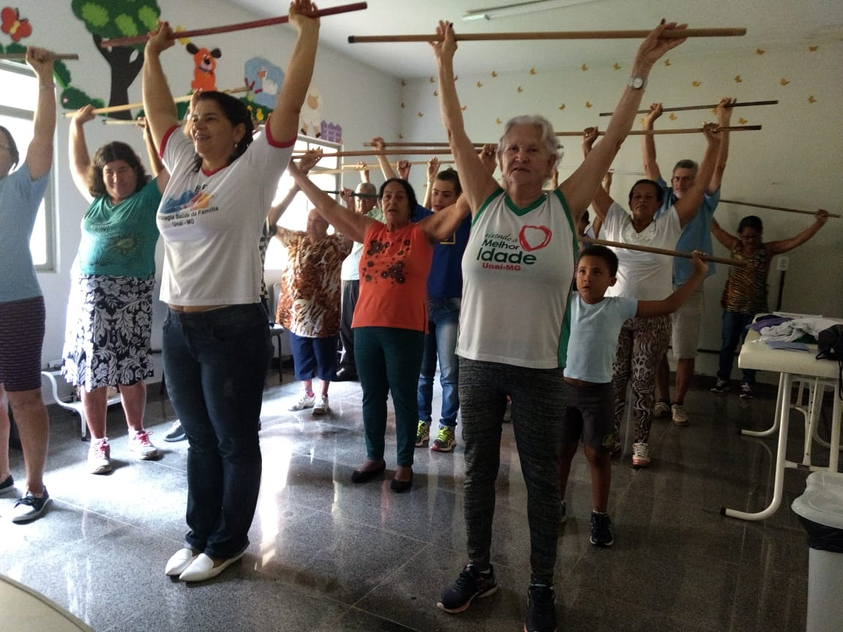
Atividade física corporal

Slide 34
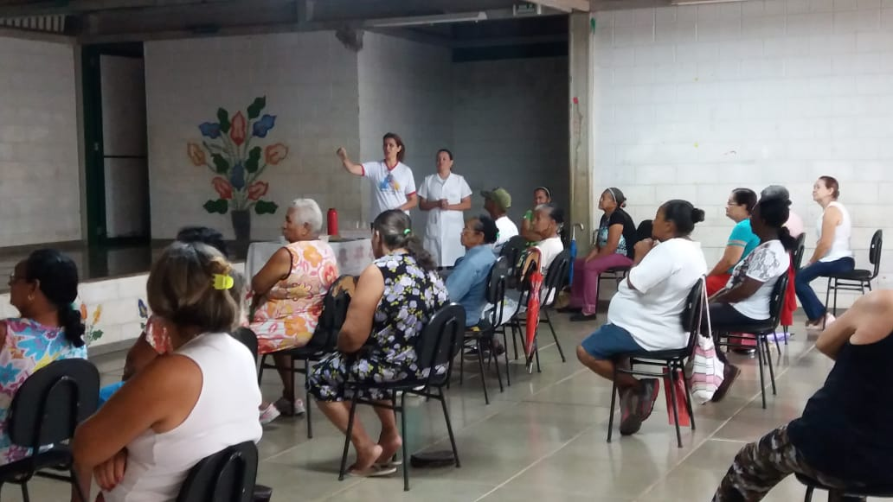
Grupo de hipertensos e diabéticos

Slide 35
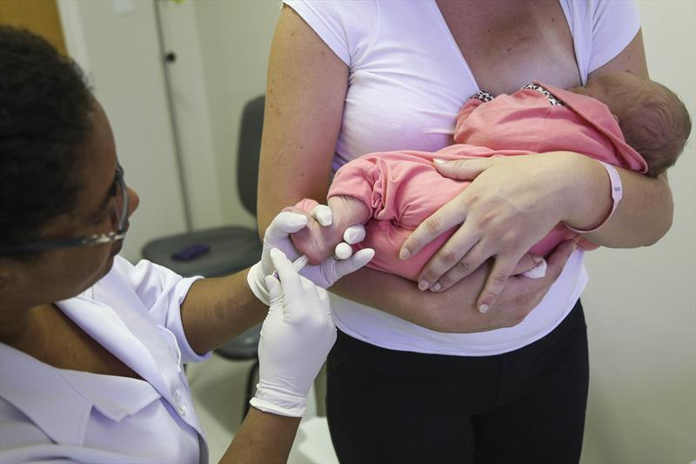
Teste do pezinho

Slide 36
AÇÕES REALIZADAS ATENÇÃO BÁSICA

Slide 37
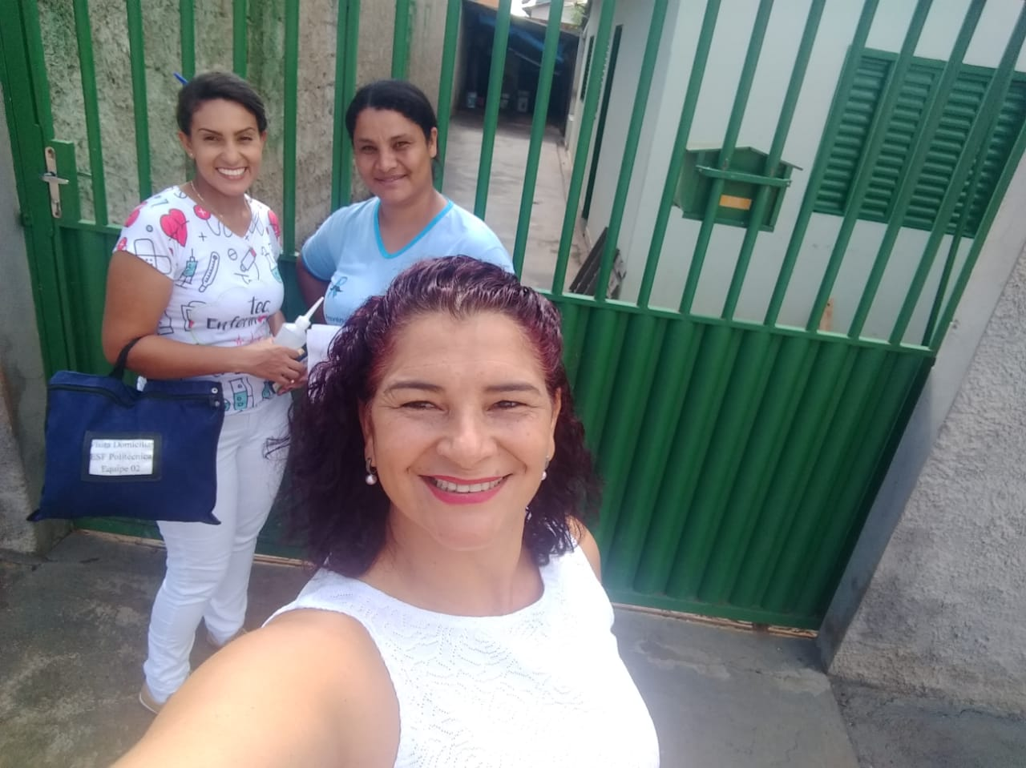
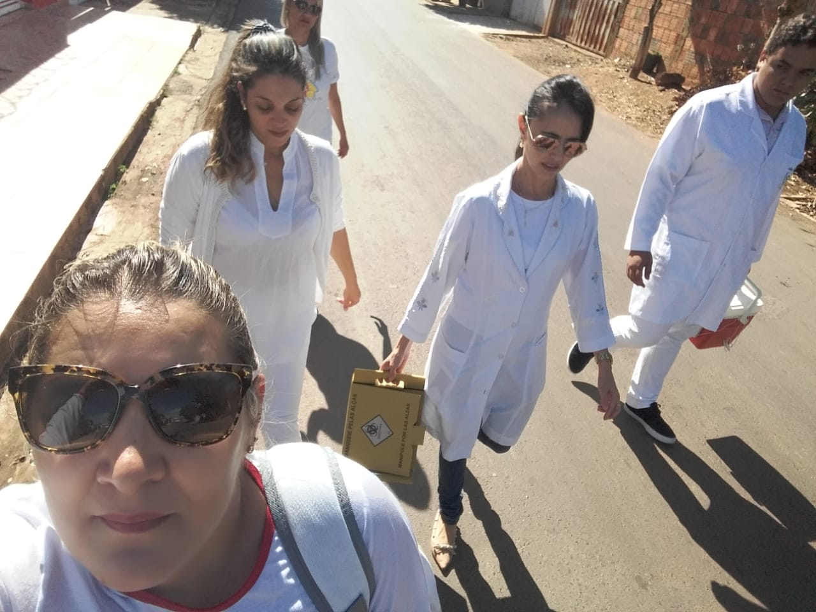
Visitas e consultas em domicílio

Slide 38
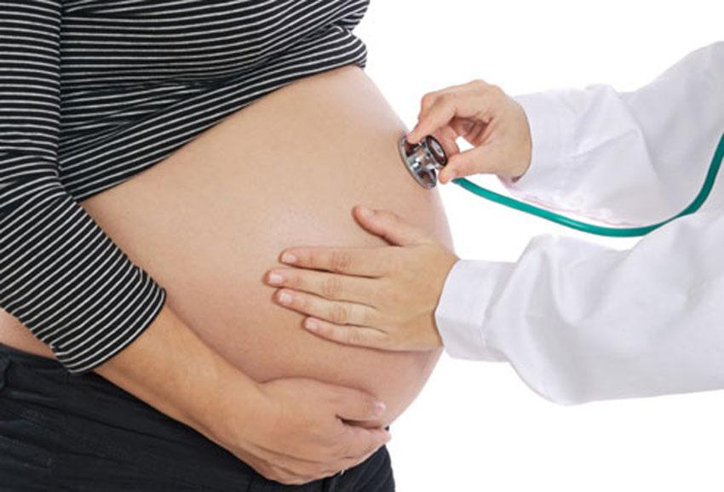
Acompanhamento de pré natal

Slide 39
AÇÕES REALIZADAS ATENÇÃO BÁSICA

Slide 40
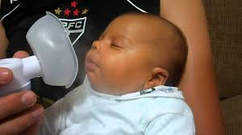
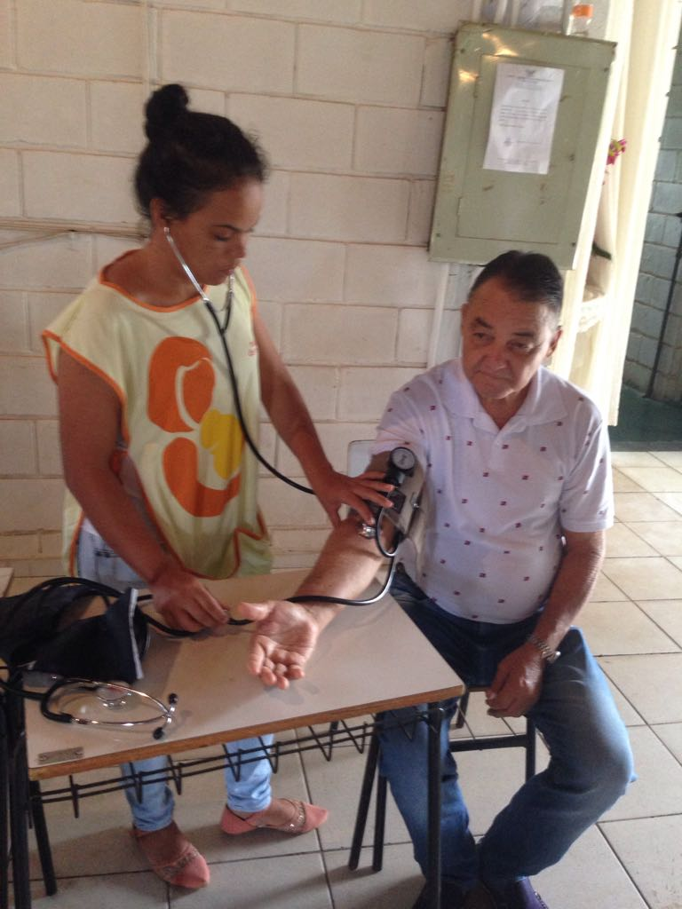
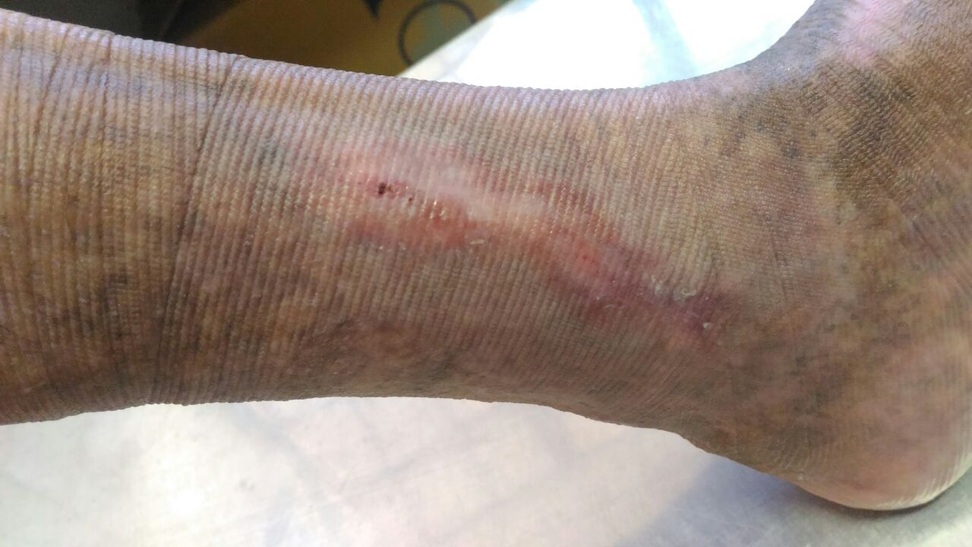

Slide 41
AÇÕES REALIZADAS ATENÇÃO BÁSICA
ESTRATÉGIA DE SAÚDE DA FAMÍLIA
 | 1º QUAD | 2º QUAD | 3º QUAD | TOTAL
COLETA CITOPATOLÓGICO | 1.000 | 883 | 1.030 | 2.913
TESTAGENS(HIV-SÍFILIS-HEP.B-HEP. C) | 1.845 | 2.016 | 1.900 | 5.761
IMUNIZAÇÃO | 18.964 | 26.658 | 17.285 | 62.907
CATETERISMO VESICAL (na ESF e em domicílio) | 201 | 217 | 262 | 680
ATENDIMENTO PSICOLÓGICO/ FONOAUDIOLÓGICO | 743 | 2.345 | 2.509 | 5.597
ATENDIMENTO DE NÍVEL SUPERIOR (fisioterapeuta, enfermeiro, médico) | 3.481 | 15.929 | 23.347 | 42.684

Slide 42
AÇÕES REALIZADAS ATENÇÃO BÁSICA

Slide 43
AÇÕES REALIZADAS ATENÇÃO BÁSICA

Slide 44
AÇÕES REALIZADAS ATENÇÃO básica saúde bucal
Procedimentos | 1º Quad | 2º Quad | 3º Quad | Total
Aplicação de flúor | 421 | 337 | 401 | 1059
Atendimento de Urgência | 1012 | 999 | 1069 | 3080
Orientação higiene bucal | 940 | 827 | 1104 | 2871
Restauração dente decíduo | 313 | 276 | 326 | 915
Restauração dente permanente | 1880 | 1846 | 1782 | 5508
Exodontias | 957 | 983 | 956 | 2896
Aplicação de selante | 777 | 618 | 384 | 1779
Rasp. e profilaxia | 4787 | 4511 | 3919 | 13217

Slide 45
AÇÕES especializadas EM ODONTOLOGIA
Procedimentos | 1º Quad | 2º Quad | 3º Quad | Total
Raio X Peri-apical | 580 | 531 | 662 | 1773
Consulta especializada | 59 | 24 | 19 | 102
Retiradas de ponto cirur/básicas | 22 | 13 | 14 | 49
Redução cruenta de fatura bilateral de mandíbula | 87 | 46 | 48 | 64

Slide 46
AÇÕES preventivas REALIZADAS pelos técnicos de saúde bucal
Procedimentos | 1º Quad | 2º Quad | 3º Quad | Total
Atividade educativa | 94 | 514 | 997 | 1605
Aplicação tópica de flúor | 466 | 7222 | 8252 | 15940
Higiene Bucal supervisionada | 1724 | 11914 | 17366 | 31004
Evidenciação de placa bacteriana | 615 | 6122 | 7707 | 14444

Slide 47
AÇÕES REALIZADAS ATENÇÃO BÁSICA

Slide 48
PRODUÇÃO CAPS 2018
ACOLHIMENTO INICIAL REALIZADO POR EQUIPE MULTIPROFISSIONAL - O ACOLHIMENTO CONSISTE NO PRIMEIRO ATENDIMENTO OFERTADO PELO CAPS PARA NOVOS USUÁRIOS POR DEMANDA ESPONTÂNEA OU REFERENCIADA, INCLUINDO AS SITUAÇÕES DE CRISE NO TERRITÓRIO.
FORAM REALIZADOS EM 2018 EM MÉDIA 4 ACOLHIMENTOS DIÁRIOS, CONSIDERANDO QUE A PROGRAMAÇÃO É FEITA DE ACORDO COM A ESTRUTURA E ORGANIZAÇÃO DO SERVIÇO.
0 NÚMERO DE ACOLHIMENTOS REALIZADO EM UM MÊS SOFRE VARIAÇÕES POR FATORES COMO POR EXEMPLO A MENOR PROCURA PELO SERVIÇO NAQUELE MÊS.
1º QUADRIMESTRE | 2º QUADRIMESTRE | 3º QUADRIMESTRE | TOTAL
118 | 128 | 57 | 303

Slide 49
PRODUÇÃO ANUAL CAPS 2018
ATENDIMENTO INDIVIDUAL REALIZADO POR EQUIPE MULTIPROFISSIONAL - O ATENDIMENTO INDIVIDUAL É DIRECIONADO AO USUÁRIO EM DIFERENTES MODALIDADES COM O OBJETIVO DE ATENDER ÀS NECESSIDADES DE CADA UM - INCLUINDO OS CUIDADOS DE CLÍNICA GERAL E QUE VISAM À ELABORAÇÃO DO PROJETO TERAPÊUTICO SINGULAR .
1º QUADRIMESTRE | 2º QUADRIMESTRE | 3º QUADRIMESTRE | TOTAL
842 | 988 | 973 | 2803

Slide 50
ATENDIMENTO FAMILIAR REALIZADO POR EQUIPE MULTIPROFISSIONAL
APESAR DO CAPS OFERECER O ACOLHIMENTO E A ESCUTA DA FAMÍLIA DE FORMA OPORTUNA E OFERTAR ATENDIMENTO EM GRUPO DE FORMA REGULAR A PROCURA PELO ATENDIMENTO É BAIXA, O QUE AFETA A PRODUÇÃO.
O CAPS VEM BUSCANDO ESTRATÉGIAS PARA AMPLIAR O ATENDIMENTO À FAMÍLIA E MELHORAR A PARTICIPAÇÃO DOS FAMILIARES NO TRATAMENTO, POR ISSO É POSSÍVEL OBSERVAR UM CRESCIMENTO EXPRESSIVO NO NÚMERO DE FAMILIARES ATENDIDOS A PARTIR DO 3º QUADRIMESTRE.
1º QUADRIMESTRE | 2º QUADRIMESTRE | 3º QUADRIMESTRE | TOTAL
12 | 24 | 152 | 188

Slide 51
1º QUADRIMESTRE | 2º QUADRIMESTRE | 3º QUADRIMESTRE | TOTAL
58 | 257 | 110 | 425
A participação dos usuários nos atendimentos em grupo é considerada baixa, e isto está relacionados a inúmeros aspectos como
As resistências e dificuldades inerentes à doença;
Ao modelo de tratamento culturalmente defendido;
As condições familiares, sociais e econômicas dos usuários.

Slide 52
O número de atendimentos domiciliares em um mês sofre variável da necessidade/demanda. As visitas programadas nas quais o paciente/familiar não são encontrados no domicílio não são registradas. Considera-se este quantitativo satisfatório.
1º QUADRIMESTRE | 2º QUADRIMESTRE | 3º QUADRIMESTRE | TOTAL
56 | 36 | 58 | 150

Slide 53
AÇÕES DE ARTICULAÇÃO DE REDE - ESTRATÉGIAS QUE PROMOVAM A ARTICULAÇÃO COM OUTROS PONTOS DE ATENÇÃO DA REDE DE SAÚDE, EDUCAÇÃO, JUSTIÇA, ASSISTÊNCIA SOCIAL, DIREITOS HUMANOS E OUTROS .
1º QUADRIMESTRE | 2º QUADRIMESTRE | 3º QUADRIMESTRE | TOTAL
09 | 13 | 12 | 34

Slide 54
PRÁTICAS EXPRESSIVAS E COMUNICATIVAS EM CENTRO DE ATENÇÃO PSICOSSOCIAL - ESTRATÉGIAS OU ATIVIDADES DENTRO OU FORA DO SERVIÇO QUE POSSIBILITEM AMPLIAÇÃO DO REPERTÓRIO COMUNICATIVO E EXPRESSIVO DOS USUÁRIOS.
1º QUADRIMESTRE | 2º QUADRIMESTRE | 3º QUADRIMESTRE | TOTAL
 |  | 116 | 116

Slide 55
AÇÕES DE MATRICIAMENTO DA ATENÇÃO BÁSICA - APOIO PRESENCIAL SISTEMÁTICO ÀS EQUIPES DE ATENÇÃO BÁSICA QUE OFERTE SUPORTE TÉCNICO À CONDUÇÃO DO CUIDADO EM SAÚDE MENTAL.
1º QUADRIMESTRE | 2º QUADRIMESTRE | 3º QUADRIMESTRE | TOTAL
 | 02 | 37 | 39

Slide 56
AÇÕES REALIZADAS ATENÇÃO ESPECIALIZADA
TRANSPORTE SANITÁRIO
Encaminhamentos para fora do Município de Unaí
1º QD | QT | KM
 | 745 | 359.450 km
 | 598 | 305.177 km
2º QD
3º QD | 505 | 263.824 km
TOTAL | 1.848 | 928.451 km

Slide 57
AÇÕES REALIZADAS ATENÇÃO ESPECIALIZADA
TRANSPORTE SANITÁRIO
Atendimentos dentro do Município de Unaí
1º QD | QT | KM
 | 2.006 | 49.684 km
2º QD | 2.149 | 58.445 km
3º QD | 2.186 | 56.647 km
TOTAL | 6.341 | 164.776 km

Slide 58
AÇÕES REALIZADAS ATENÇÃO ESPECIALIZADA
TRANSPORTE SANITÁRIO
Pacientes levados para Brasília/DF no ônibus
1º QUAD | 2º QUAD | 3º QUAD | TOTAL
3.754 | 4.082 | 4.009 | 11.845
Atendimentos efetuados na UTI
1º QUAD | 2º QUAD | 3º QUAD | TOTAL
69 | 66 | 55 | 190

Slide 59
TRANSPORTE SANITÁRIO

Slide 60
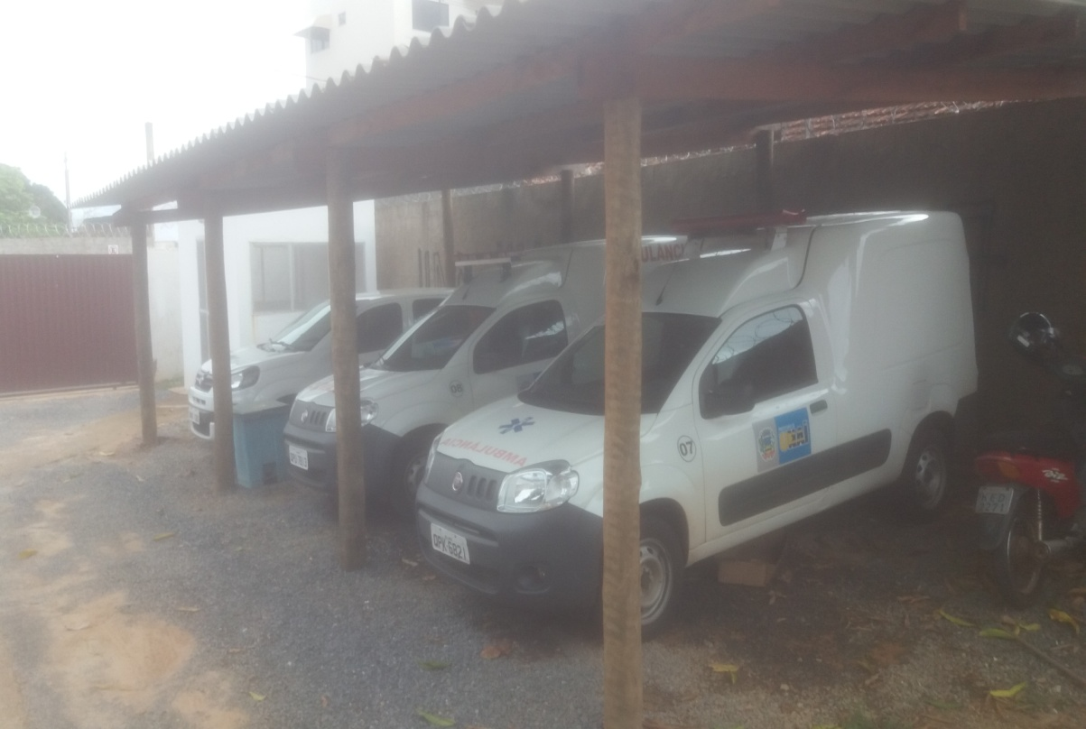
TRANSPORTE SANITÁRIO

Slide 61
TRANSPORTE SANITÁRIO

Slide 62
AÇÕES REALIZADAS ATENÇÃO ESPECIALIZADA
HOSPITAL MUNICIPAL
Procedimento | 1º QUAD | 2º QUAD | 3º QUAD | TOTAL
Mamografia | 183 | 83 | 595 | 861
Consulta Nível Superior Especializada | 31.488 | 25.439 | 22.426 | 79.353
Consultas Médicas Especializadas | 18.029 | 15.261 | 9.279 | 42.569
Exame de Análise Clínica | 50.270 | 53.401 | 57.259 | 160.930
Ultrassonografia | 1.448 | 2.244 | 1.552 | 5.244

Slide 63
AÇÕES REALIZADAS ATENÇÃO ESPECIALIZADA
HOSPITAL MUNICIPAL
Procedimento | 1º QUAD | 2º QUAD | 3º QUAD | TOTAL
Radiografia | 12.908 | 13.895 | 9.018 | 35.821
Eletrocardiograma | 797 | 627 | 357 | 1.781
Observação 24 horas | 1.063 | 712 | 1.424 | 3.199
Atendimento Ortopédico Provisório | 1.952 | 1.261 | 2.421 | 5.634
Adm. de Medicamentos em Atenção Especial | 18.080 | 12.410 | 18.785 | 49.275
Adm. de Medicamentos em Atenção Básica | 1.952 | 51.247 | 49.822 | 103.021

Slide 64
AÇÕES REALIZADAS ATENÇÃO ESPECIALIZADA

Slide 65
AÇÕES REALIZADAS ATENÇÃO ESPECIALIZADA

Slide 66
AÇÕES REALIZADAS ATENÇÃO ESPECIALIZADA
HOSPITAL MUNICIPAL
Município: 317040 Unaí
Período: 2018
Município | AIH aprovadas | Internações | Valor total | Valor médio AIH | Média permanência | Óbitos | Taxa mortalidade
317040 Unaí | 4.055 | 4.055 | 1.951.546,71 | 481,27 | 3,8 | 163 | 4,02
Fonte: Ministério da Saúde - Sistema de Informações Hospitalares do SUS (SIH/SUS)

Slide 67
AÇÕES REALIZADAS ATENÇÃO ESPECIALIZADA

Slide 68
AÇÕES REALIZADAS ATENÇÃO ESPECIALIZADA

Slide 69
AÇÕES REALIZADAS ATENÇÃO ESPECIALIZADA

Slide 70
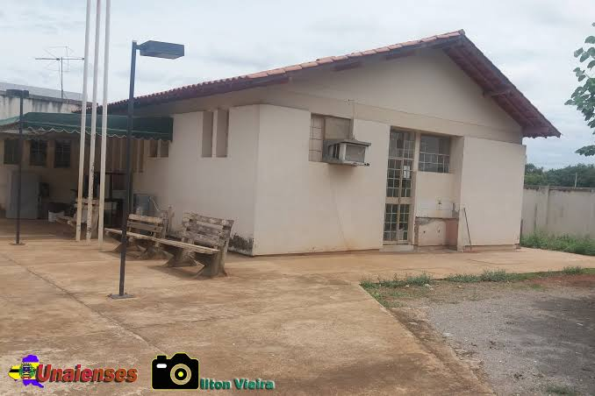
CENTRO DE SAÚDE POLICLÍNICA - ANTES

Slide 71
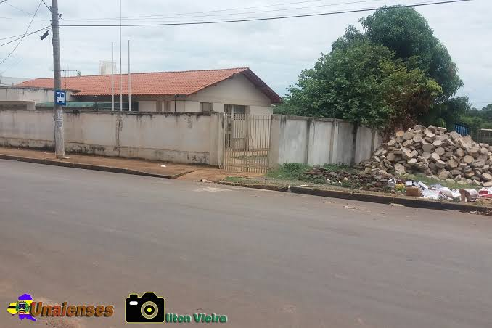
CENTRO DE SAÚDE POLICLÍNICA - ANTES

Slide 72
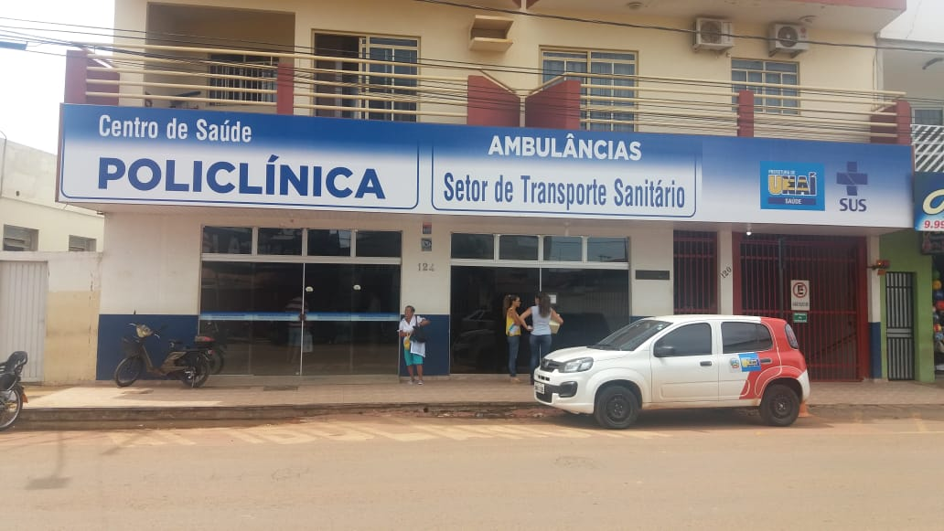
CENTRO DE SAÚDE POLICLÍNICA - HOJE

Slide 73
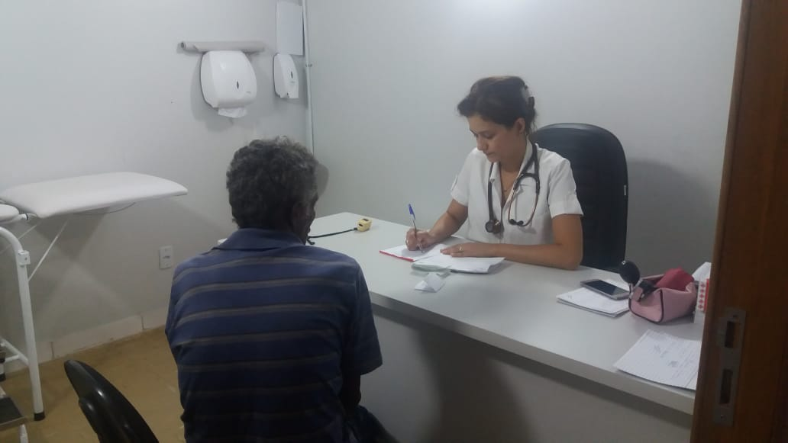
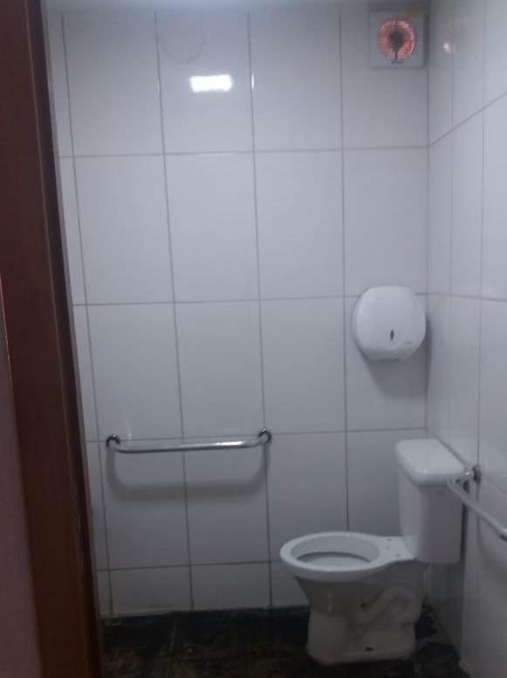
CENTRO DE SAÚDE POLICLÍNICA - HOJE

Slide 74
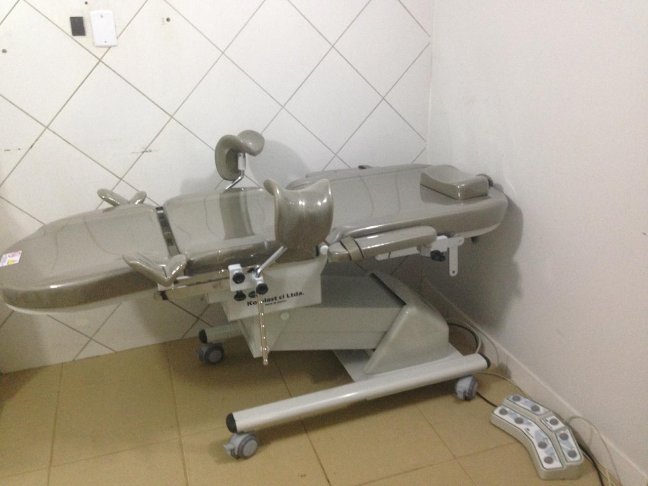
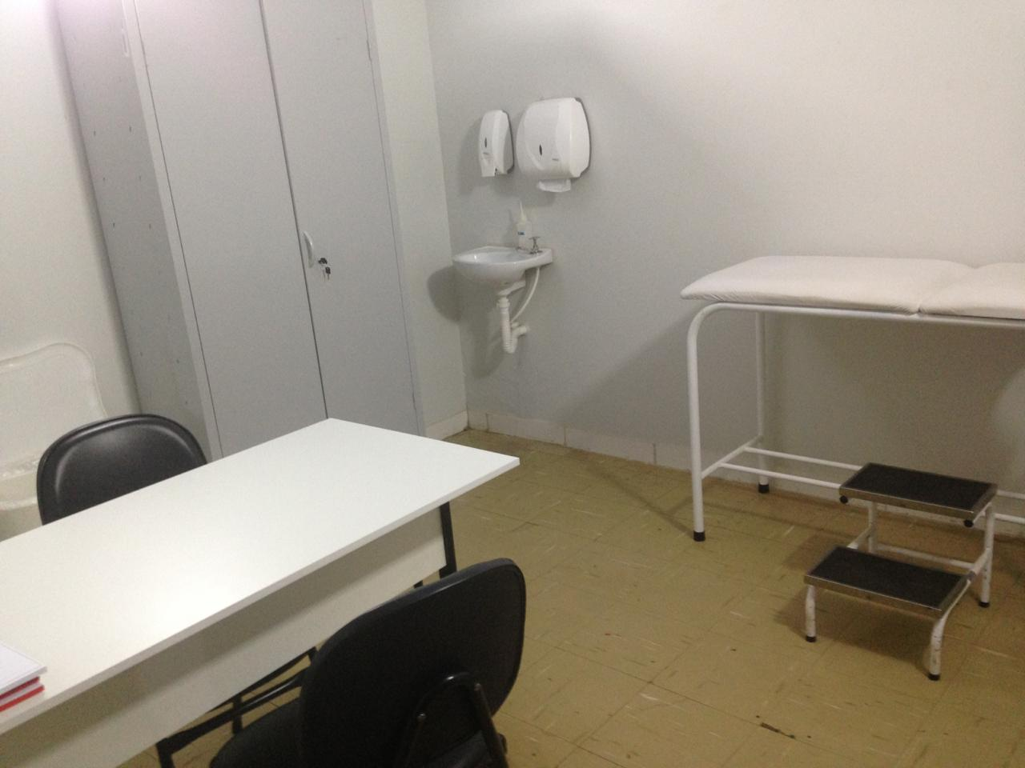
CENTRO DE SAÚDE POLICLÍNICA - HOJE

Slide 75
AÇÕES REALIZADAS ATENÇÃO ESPECIALIZADA
SERVIÇO DE ATENDIMENTO MÉDICO ESPECIALIZADO – SAME
PROCEDIMENTOS | 1º QD | 2º QD | 3º QD | TOTAL
TESTES | 1.252 | 1.145 | 1.010 | 3.407
INSUMOS | 21.203 | 21.106 | 25.820 | 68.129
CONSULTAS ESPECIALIZADAS | 333 | 434 | 478 | 1.245
PORTADORES DE HIV ATENDIDOS PELO SAE | 127 | 156 | 157 | 440
PACIENTES ATIVOS SICLOM (UDM) MENSAL | 154 | 186 | 176 | 516
SESSÕES FISIOTERÁPICAS | 4.311 | 4.842 | 4.317 | 13.470
SESSÕES ACUPUNTURA | 53 | 207 | 224 | 484

Slide 76
AÇÕES REALIZADAS ATENÇÃO ESPECIALIZADA
SERVIÇO DE ATENDIMENTO MÉDICO ESPECIALIZADO – SAME

Slide 77
AÇÕES REALIZADAS ATENÇÃO ESPECIALIZADA
SERVIÇO DE ATENDIMENTO MÉDICO ESPECIALIZADO – SAME

Slide 78
AÇÕES REALIZADAS ATENÇÃO ESPECIALIZADA
SERVIÇO DE ATENDIMENTO MÉDICO ESPECIALIZADO – SAME
CONSULTAS ESPECIALIZADAS
 | 1º Q | 2º Q | 3º Q | TOTAL
ATENDIMENTO VIOLÊNCIA SEXUAL | 3 | 0 | 0 | 3
ATENDIMENTO EXPOSIÇÃO SEXUAL | 1 | 1 | 0 | 2
ATENDIMENTO DE HANSENÍASE | 120 | 130 | 176 | 426
ATENDIMENTO DE TUBERCULOSE | 27 | 51 | 36 | 114
ATENDIMENTO DE LEISHIMANIOSE | 28 | 35 | 48 | 111
ACOMPANHAMENTO IST MASCULINA | 70 | 95 | 95 | 260

Slide 79
AÇÕES REALIZADAS ATENÇÃO ESPECIALIZADA
SERVIÇO DE ATENDIMENTO MÉDICO ESPECIALIZADO – SAME
CONSULTAS ESPECIALIZADAS
 | 1º Q | 2º Q | 3º Q | TOTAL
ATENDIMENTO HEPATITES VIRAIS |  | 20 | 35 | 55
ATENDIMENTO ACIDENTE BIOLÓGICO | 14 | 20 | 24 | 58
ATENDIMENTOS GINECOLÓGICOS A PACIENTES PORTADORAS DE HIV | 0 | 0 | 0 | 0
PRÉ-NATAL PORTADORAS DE HIV | 0 | 4 | 0 | 4
ATENDIMENTO PSICOLOGICO | 70 | 98 | 64 | 232

Slide 80
AÇÕES REALIZADAS ATENÇÃO ESPECIALIZADA
SERVIÇO DE ATENDIMENTO MÉDICO ESPECIALIZADO – SAME

Slide 81
AÇÕES REALIZADAS ATENÇÃO ESPECIALIZADA

Slide 82
AÇÕES REALIZADAS ATENÇÃO ESPECIALIZADA

Slide 83
ASSISTÊNCIA FARMACÊUTICA FARMÁCIA BÁSICA

Slide 84
AÇÕES REALIZADAS Vigilância em saúde

Slide 85
AÇÕES REALIZADAS Vigilância em saúde

Slide 86
AÇÕES REALIZADAS Vigilância em Saúde

Slide 87
AÇÕES REALIZADAS Vigilância em Saúde

Slide 88
AÇÕES REALIZADAS Vigilância em Saúde

Slide 89
AÇÕES REALIZADAS Vigilância em Saúde

Slide 90
AÇÕES REALIZADAS Vigilância em Saúde

Slide 91
AÇÕES REALIZADAS Vigilância em Saúde

Slide 92
AÇÕES REALIZADAS Vigilância em Saúde

Slide 93
AÇÕES REALIZADAS Vigilância em Saúde

Slide 94
AÇÕES REALIZADAS Vigilância em Saúde

Slide 95
PROJETO DE COMBATE A DENGUE
PALESTRA EM TODAS AS ESCOLAS MUNICIPAIS E ESTADUAIS.
26 ESCOLAS MUNICIPAIS TOTALIZADANDO EM 6618 ALUNOS.
14 ESCOLAS ESTADUAIS TOTALIZANDO EM 8.725 ALUNOS.

Slide 98
PROJETO DE COMBATE A DENGUE
Realização de gincanas nas escolas, onde foi realizada a troca de material reciclável por material escolar.
-Foi recolhido uma média de 470 sacos de lixo de 100 litros de material reciclável
-Distribuídos: 1.704 cadernos
550 caixas de lápis de cor
920 lápis preto
400 borrachas.

Slide 99
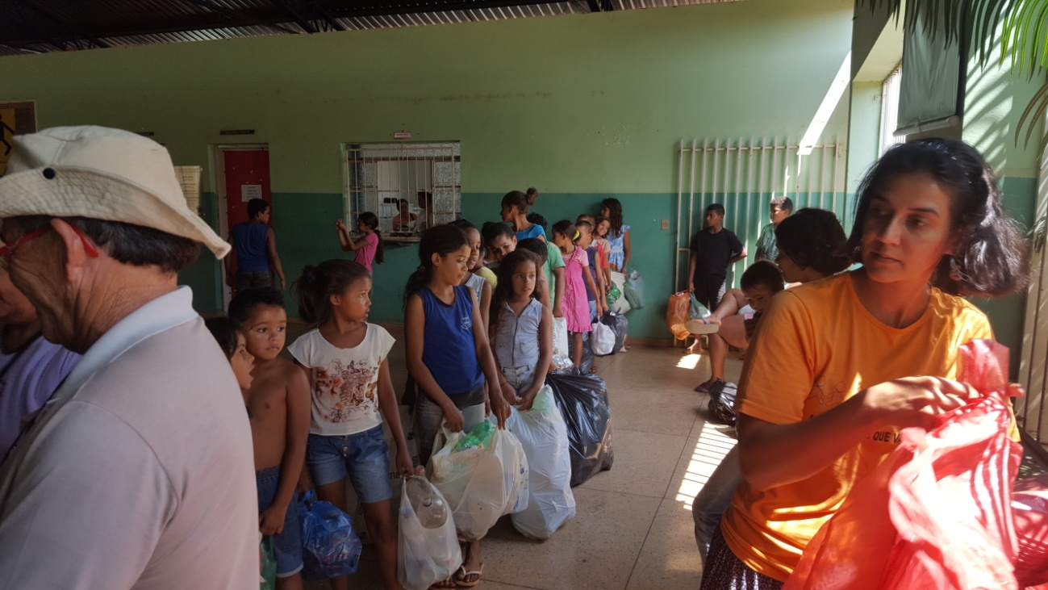

Slide 100
PROJETO DE COMBATE A DENGUE
Mutirão de limpeza:
-período de 05 a 20 de março de 2018
-saco de lixo: 15.540
-toneladas de lixo: 8.828
Fumacê:
-de 18 a 31 de dezembro de 2018
-2.221 quarteirões trabalhados
-contratação de 20 ACE

Slide 101
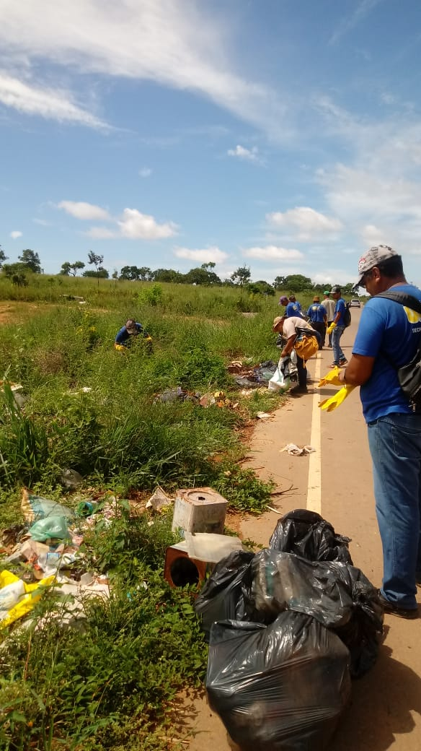
PROJETO DE COMBATE A DENGUE

Slide 102
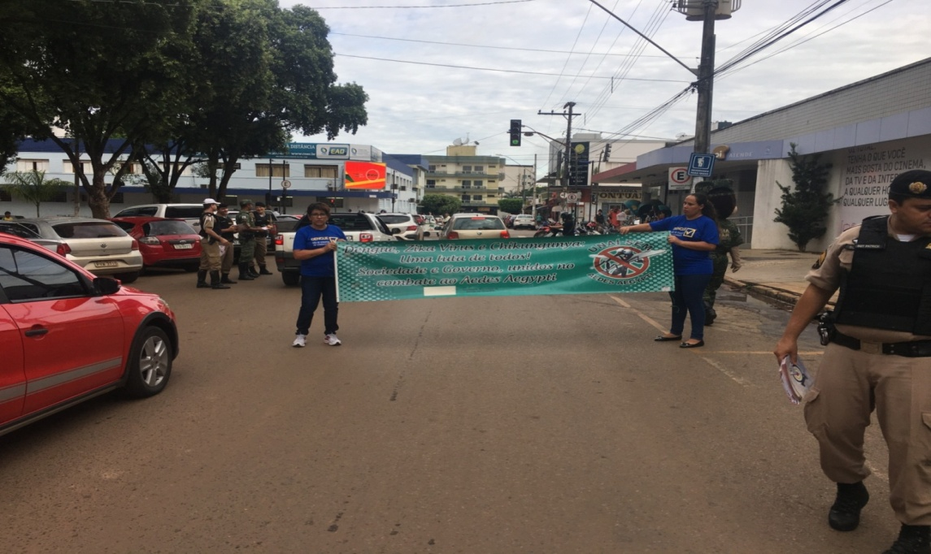
PROJETO DE COMBATE A DENGUE
BLITZ EDUCATIVA

Slide 103
AÇÕES REALIZADAS Vigilância em Saúde

Slide 104
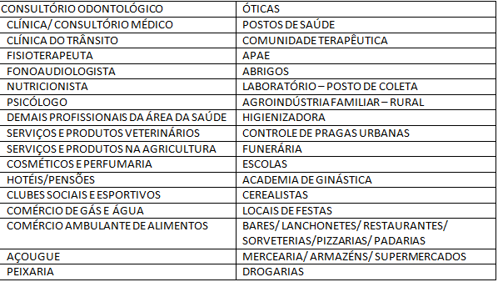
AÇÕES REALIZADAS Vigilância em Saúde
VIGILÂNCIA SANITÁRIA
ESTABELECIMENTOS SUJEITOS A INSPEÇÃO DA VISA

Slide 105
AÇÕES REALIZADAS Vigilância em Saúde

Slide 106
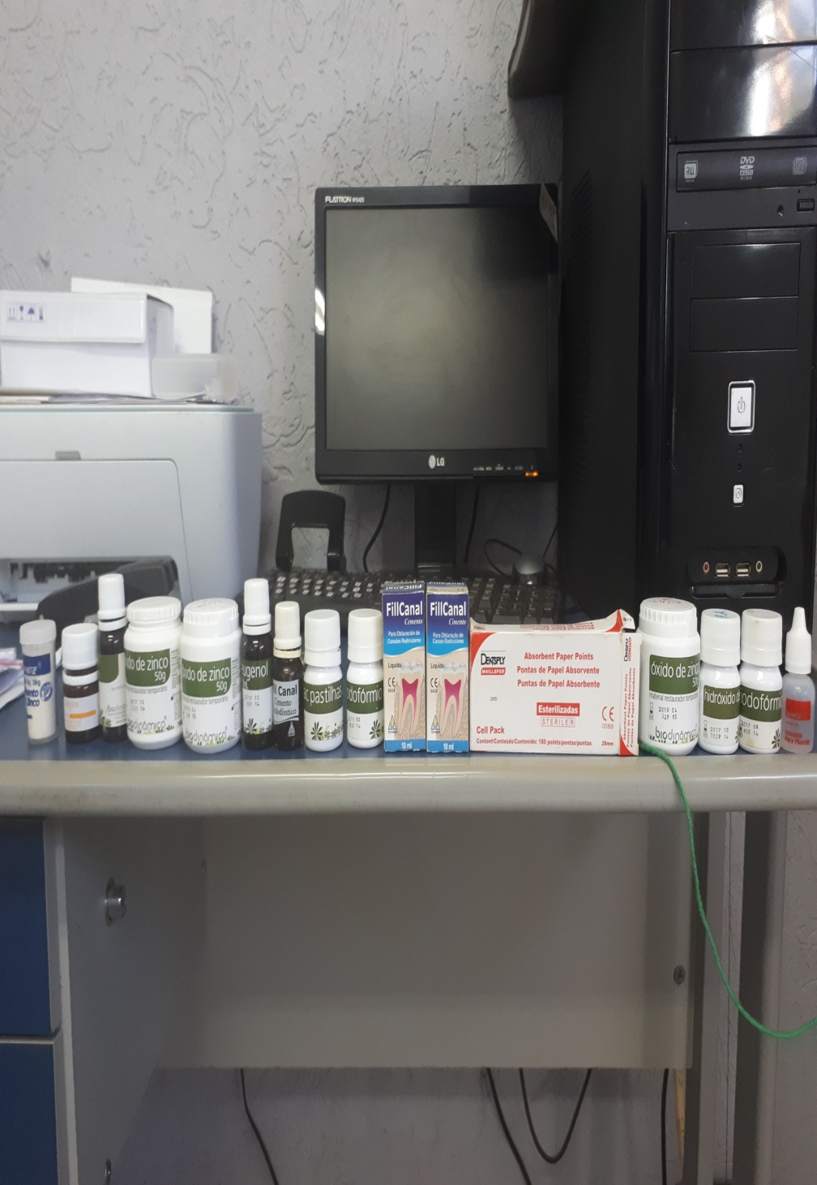
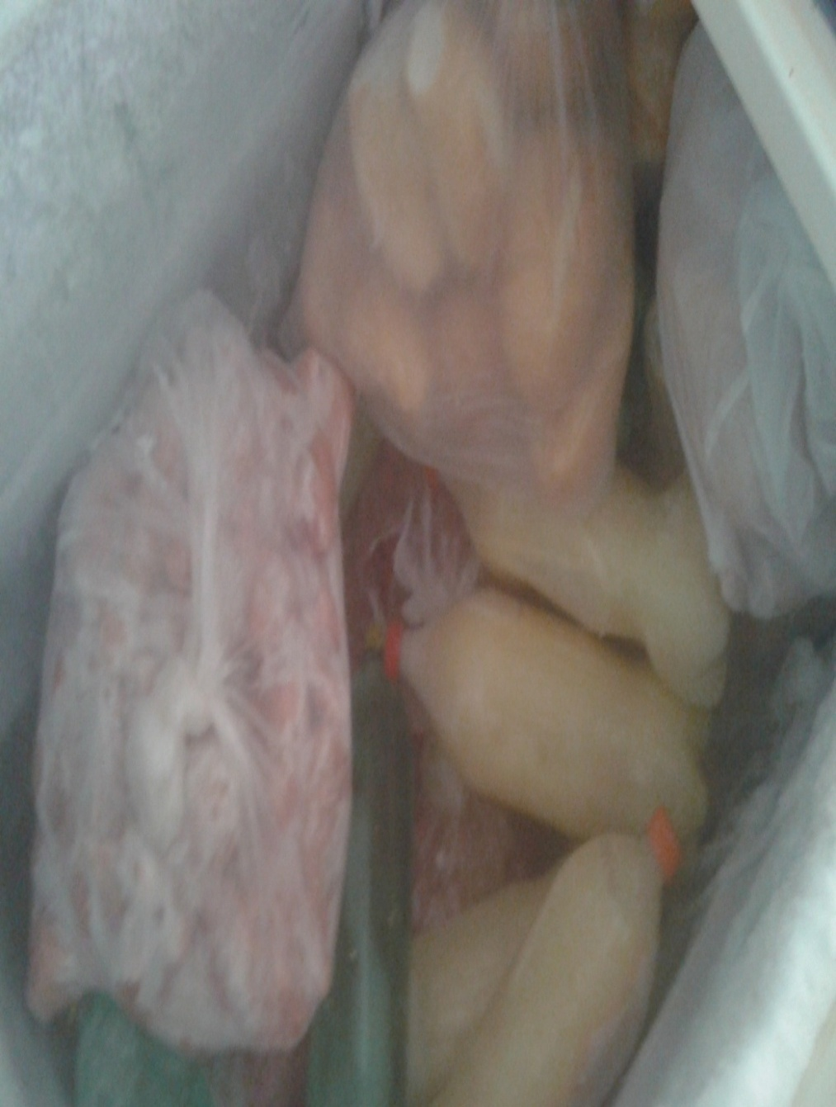
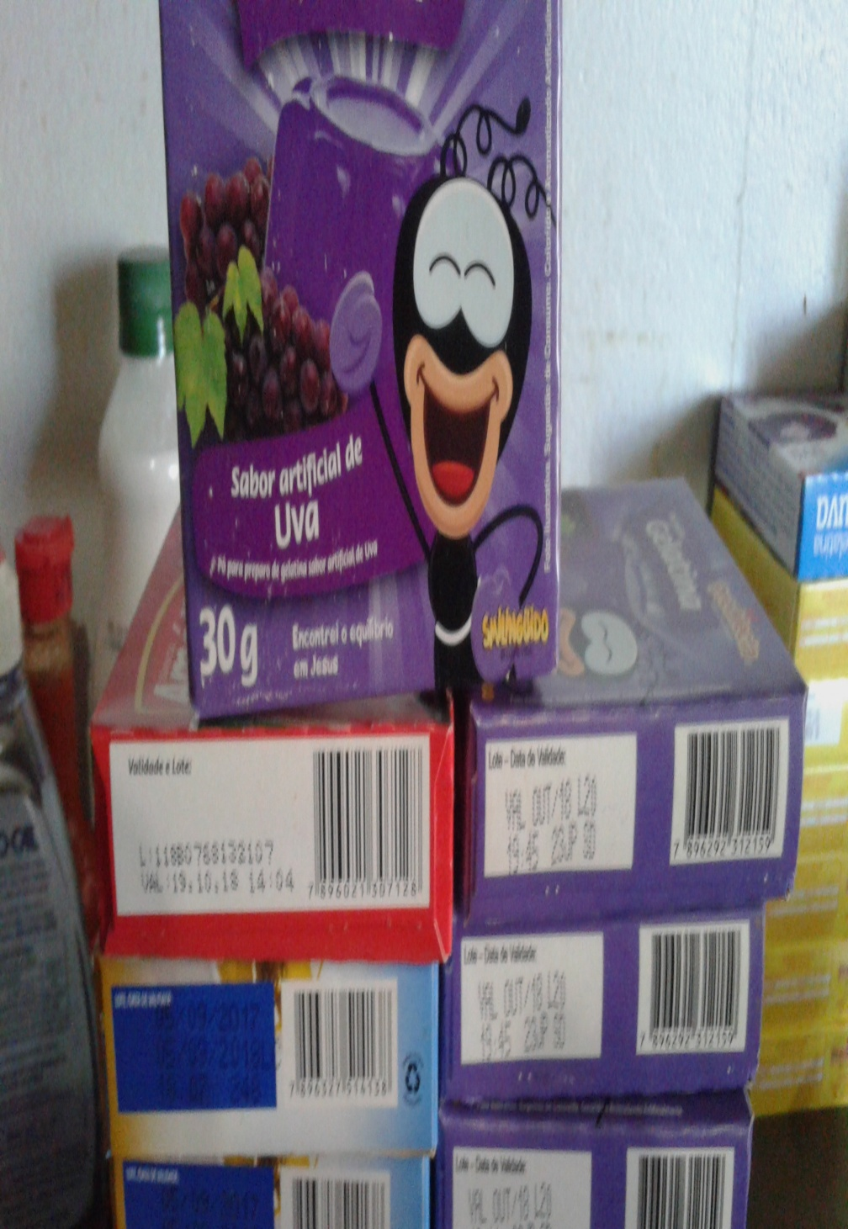
Vigilância sanitária

Slide 107
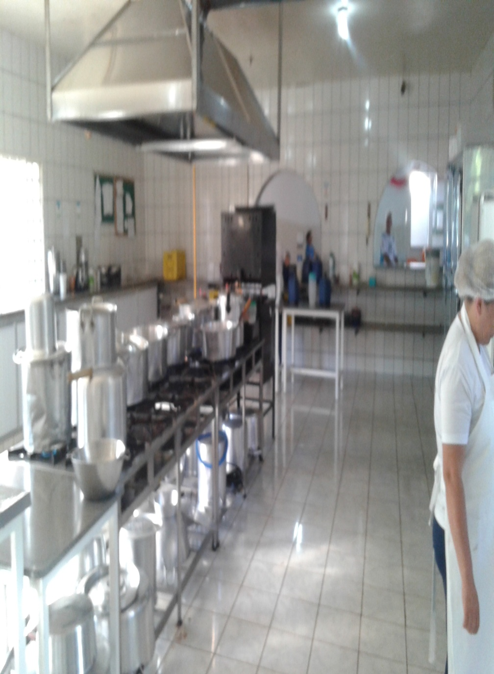
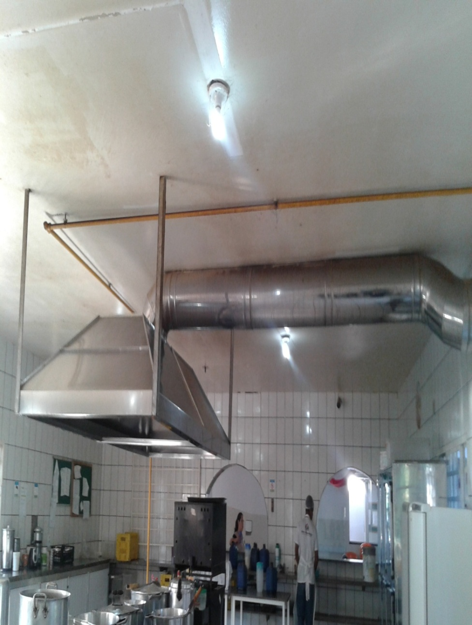
Vigilância sanitária

Slide 108
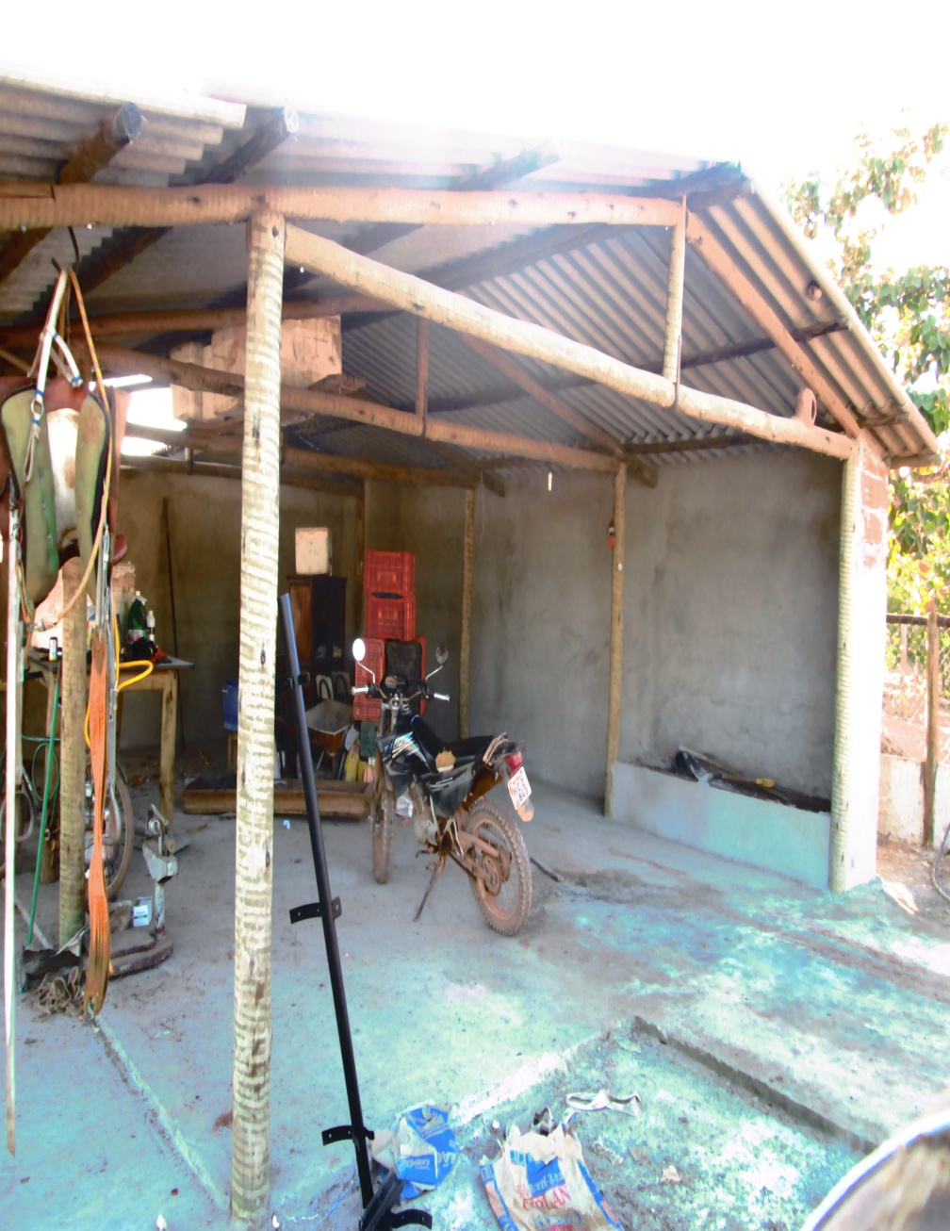
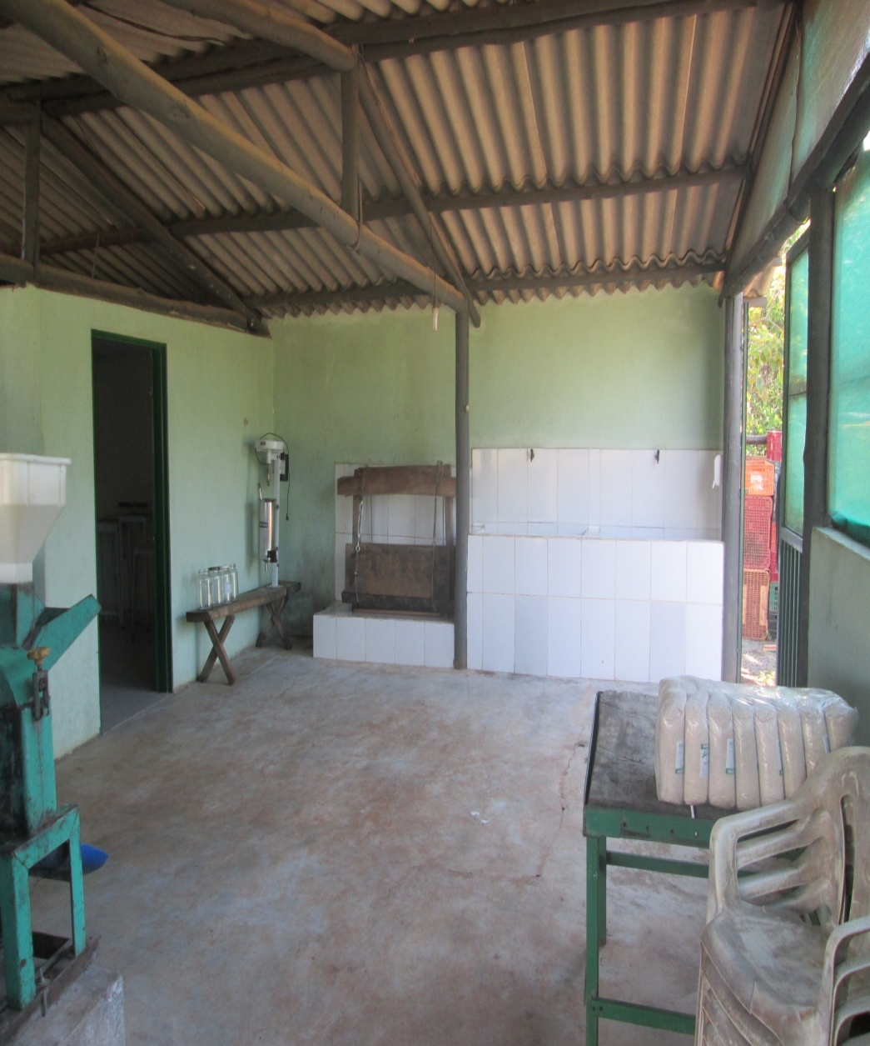
Vigilância sanitária

Slide 109
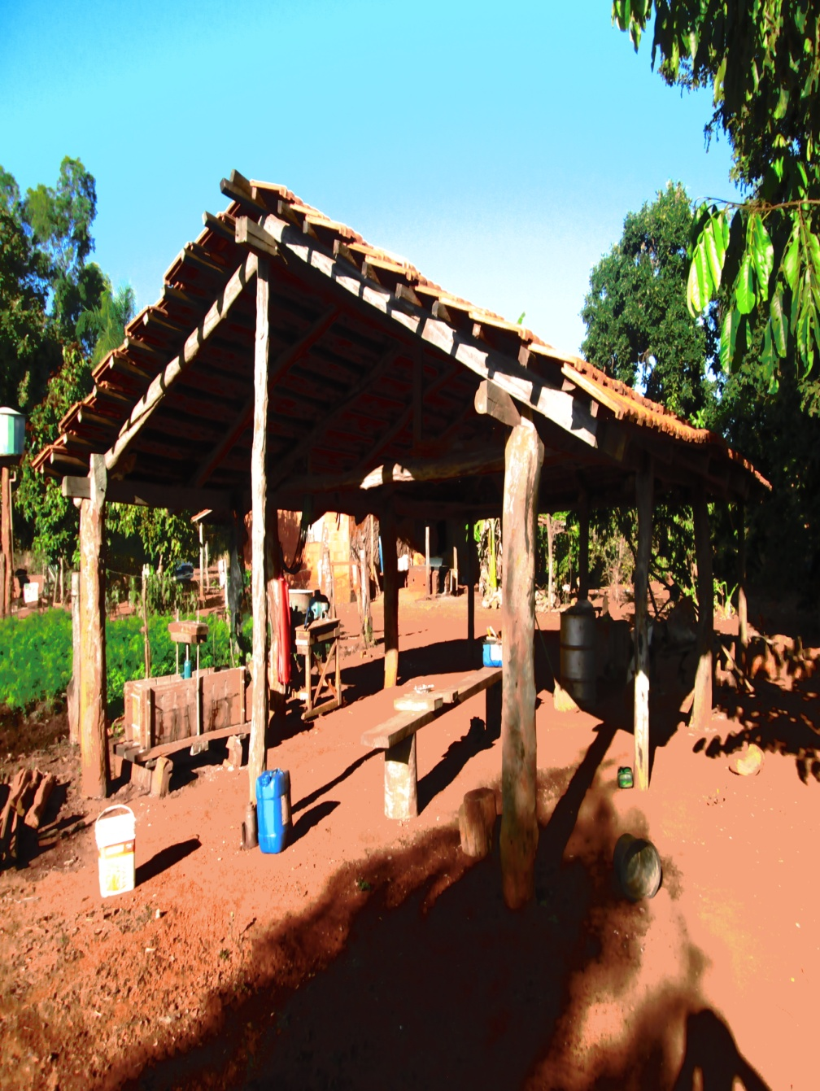
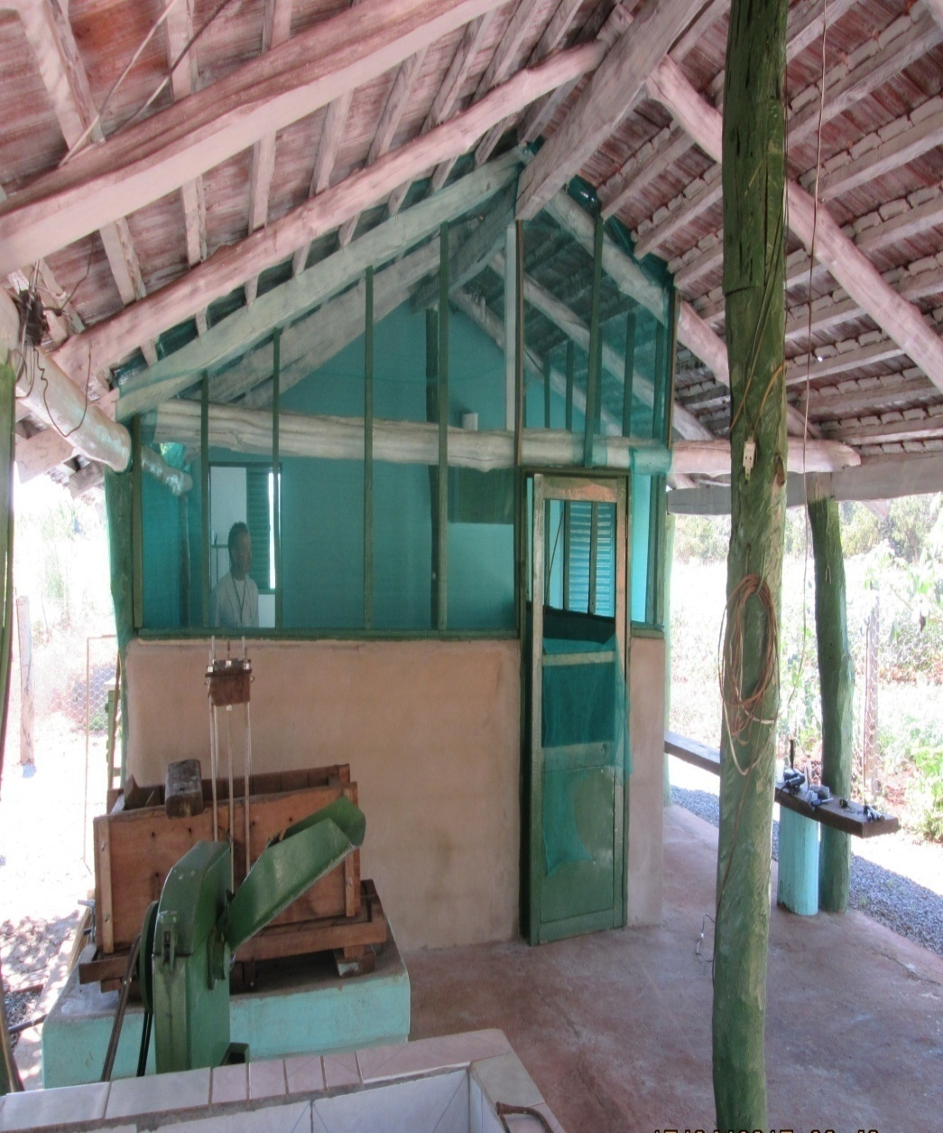
Vigilância sanitária

Slide 110
CONSIDERAÇÕES FINAIS
Estes Relatórios e outros documentos que compõem o escopo de instrumentos de gestão do SUS, podem ser acessados no Site da Prefeitura Municipal.
Ou ainda pelo link da página do Conselho Municipal de Saúde:

Slide 111
CONSIDERAÇÕES FINAIS
É um exercício de cidadania o acompanhamento e a fiscalização dos recursos da saúde
OBRIGADO!!!!

